Slide 1
乡村和城镇空间结构
朝阳区线上课堂·高一地理
北京中学 刘洪涛

Slide 2
目录页
01
乡村的土地利用
02
城镇内部空间结构
02
03
城镇内部空间结构的形成和变化
02
04
02
合理利用城乡空间的意义

Slide 3
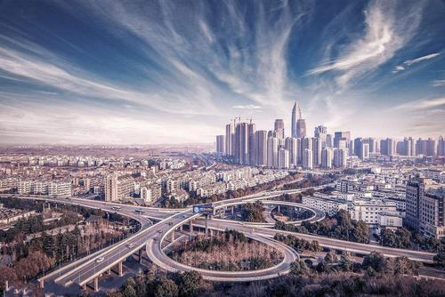
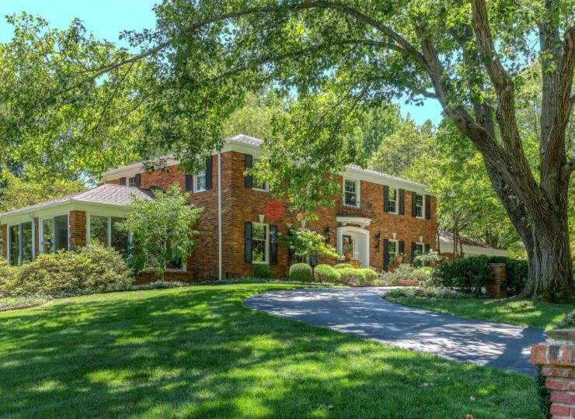
课程标准
结合实例，解释城镇和乡村内部的空间结构，说明合理利用城乡空间的意义。
1.我能够结合实例，描述乡村、城镇土地的主要利用方式；
2.我能够说明乡村、城镇的主要功能分区，归纳其分布的特点；
3.我能够结合实例，说明城镇内部的空间结构特征，解释其成因；
4.结合实例，说明合理利用城乡空间的意义。
学习目标

Slide 4
乡村的土地利用
乡村是以农业经济活动为主的地区
农业用地一般分布在村落的周围
林地
水域
耕地

Slide 5
乡村的土地利用
以安徽宏村为例

Slide 6
乡村的土地利用
以安徽宏村为例

Slide 7
城镇内部空间结构
城镇包括城市和镇，是以非农业经济为主的地区。
1. 商业用地；
2. 工业用地；
3. 政府机关用地；
4.住宅用地；
5.休憩绿化用地；
6.交通用地；
7.农业用地；
商业区
集聚效应
工业区
行政区
土地利用方式
居住区

Slide 8
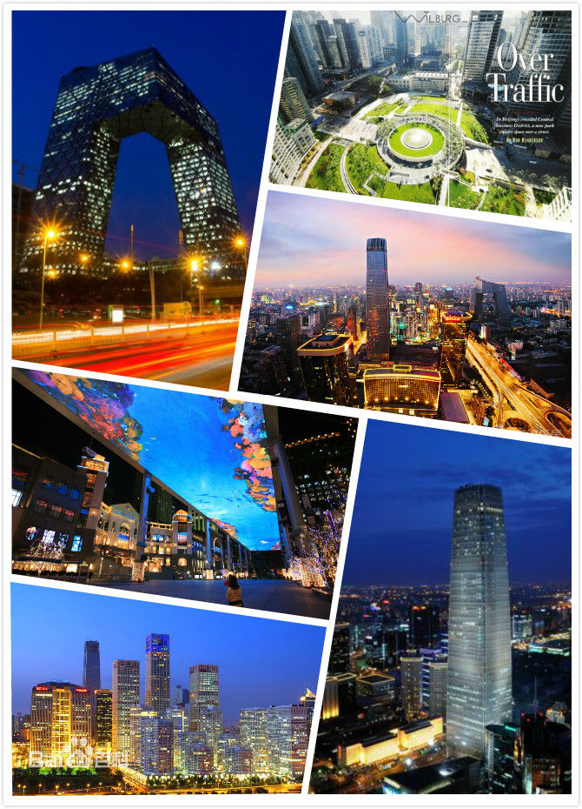
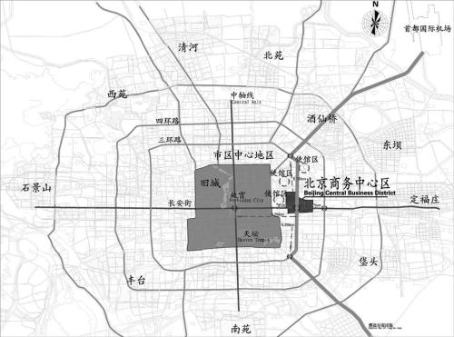
城镇内部空间结构
以北京市为例。
北京中央商务区（ Central Business District），简称CBD，地处北京市长安街、建国门、国贸和燕莎使馆区的中心交汇区。

Slide 9
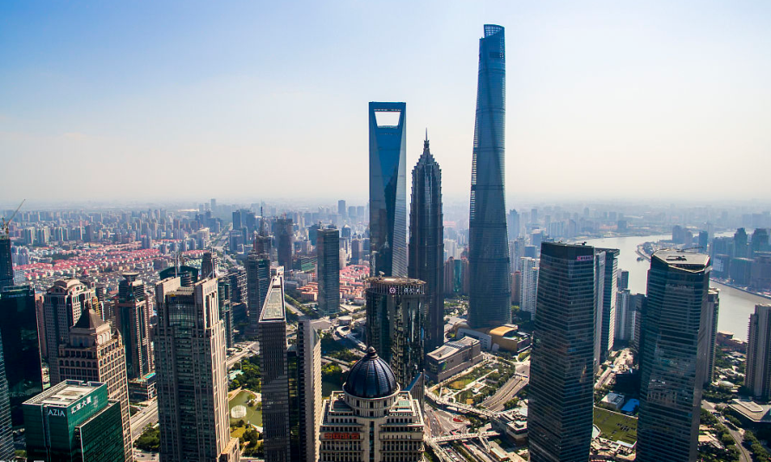
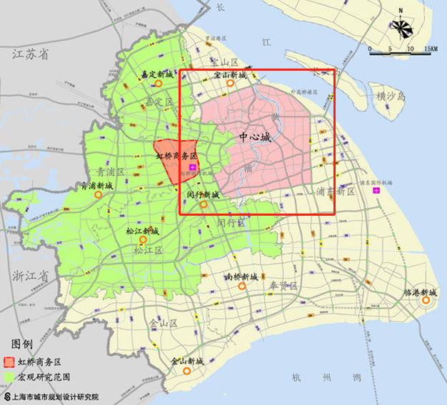
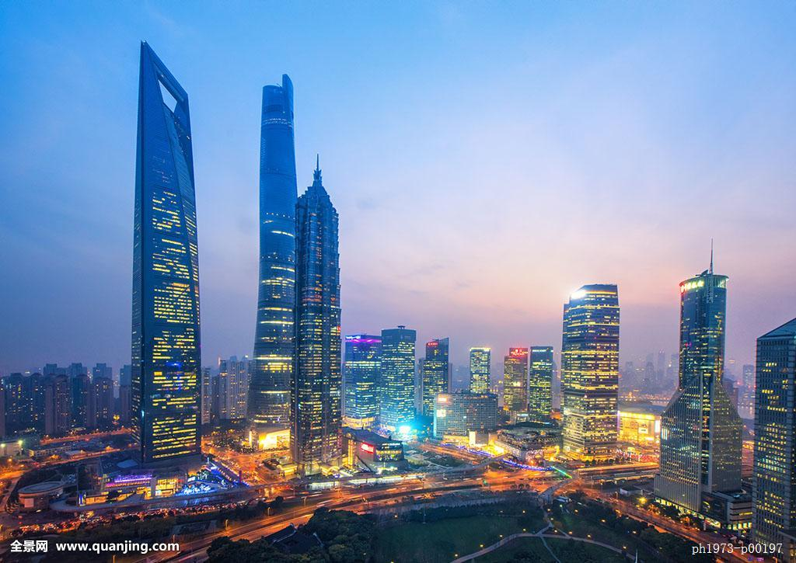
城镇内部空间结构
以上海市为例。
城镇的居住区、商业区、工业区分布有规律可循吗？
上海中央商务区分布在南京西路、淮海中路、陆家嘴、徐家汇、人民广场等核心区域。

Slide 10
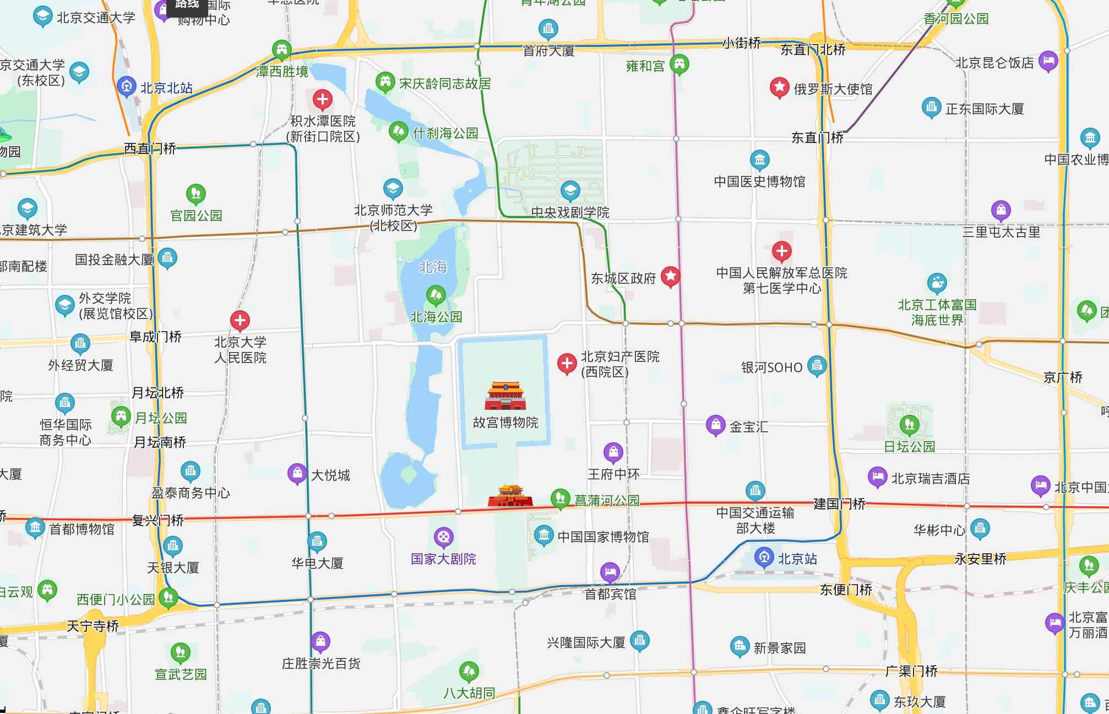
城镇内部空间结构
商业区
多位于城镇中心，交通干线的两侧或街角路口
主要为点状或者条状分布
三里屯
西单
王府井

Slide 11
城镇内部空间结构
商业区
市中心或交通干线两侧、街角路口处
(中心商务区一般位于市中心)经济活动频繁、建筑物高大密集、人口数量昼夜差别大
占地面积小,呈点状或条状；
地价高、土地利用集约；

Slide 12
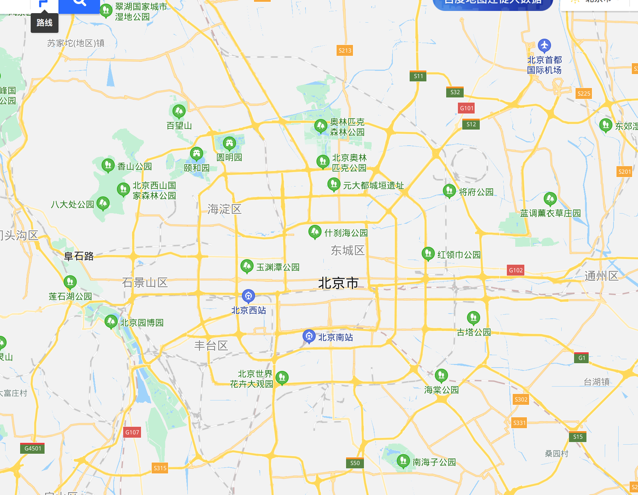
城镇内部空间结构
居住区
回龙观居住区
天通苑居住区
望京居住区
东坝居住区
豆各庄居住区
城镇中最广泛分布（占地最多）的功能区
分布相对分散

Slide 13
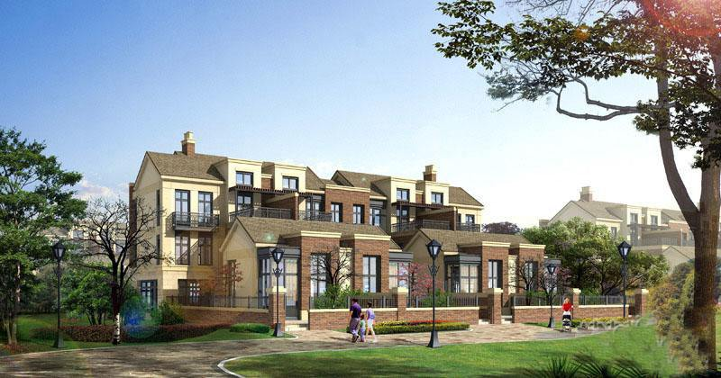
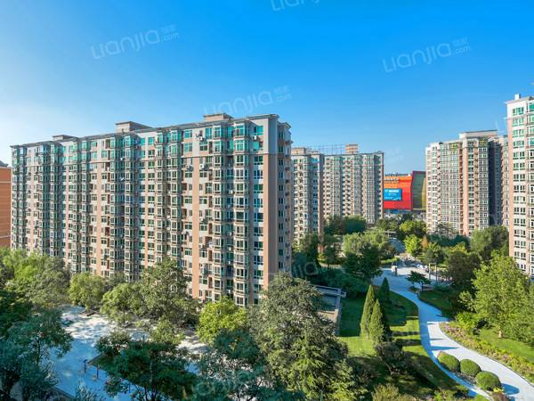
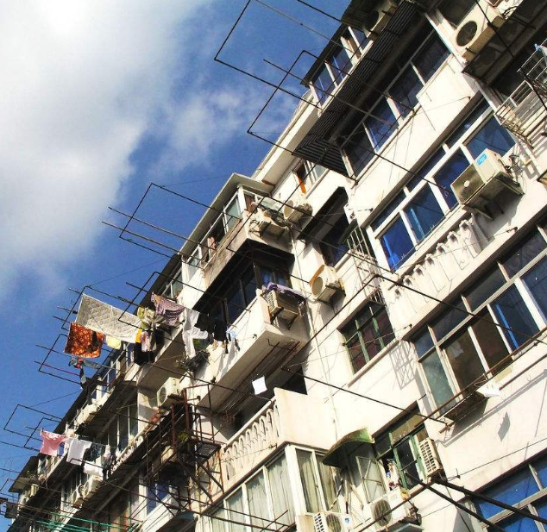
城镇内部空间结构
居住区
（1）城镇中最普通的用地方式；
（2）有成片的住宅楼及配套的服务性设施（医院、电影院、幼儿园、中小学）；
（3）分化：呈现高级与低级的分化；

Slide 14
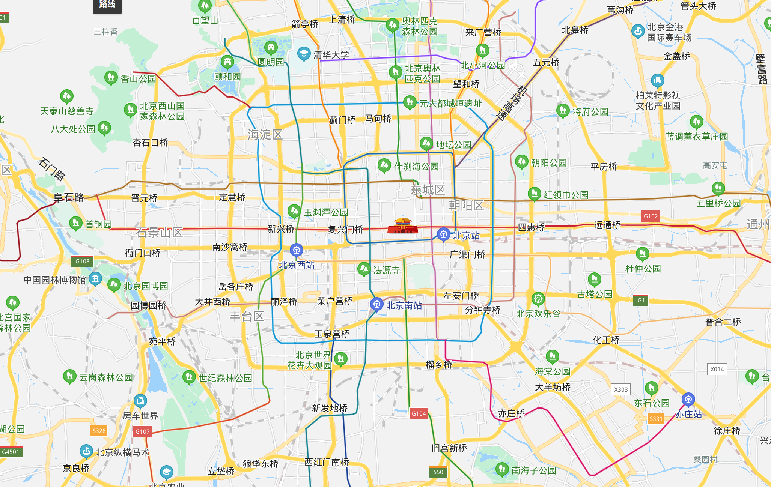
城镇内部空间结构
工业区
分布在交通便捷地带（公路、铁路、河流等）
距离城镇中心较远
需考虑环境因素
首钢工业区
（已迁至河北）
焦化厂工业区
亦庄经济开发区

Slide 15
城镇内部空间结构

Slide 16
城镇内部空间结构
小结：
1.各种功能区空间的组合形成城镇内部空间结构；
2.功能区之间无明显界限.

Slide 17
城镇内部空间结构
以五道口为例。

Slide 18
城镇内部空间结构

Slide 19
城镇内部空间结构
以成都市为例

Slide 20
城镇内部空间结构的形成和变化
地租水平
1.距市中心距离为A的地点商业、住宅、工业、农业能付出的地租各为多少？A地最可能的土地用途是什么？B点呢？
2.指出图中四种土地利用形式各自付租能力最高的区间？
12000
9000
商业
6000
住宅
3000
工业
农业
0
距市中心距离
A
B

Slide 21
城镇内部空间结构的形成和变化
经济因素是影响城市内部空间因素的主要因素
这里的地租为什么高？
距离城镇中心远近；
交通便捷程度

Slide 22
城镇内部空间结构的形成和变化
影响地租高低的因素之一——距离市中心远近
区域 | 距市中心距离 | 地租 | 付租最高的部门 | 功能区分布
A
B
C
近
高
商业
商业区
中
中
住宅
住宅区
远
低
工业
工业区

Slide 23
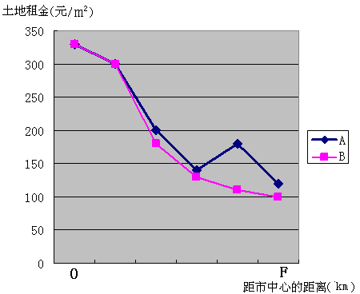
城镇内部空间结构的形成和变化
由市中心O到郊外F土地租金变化示意图
影响地租高低的因素之二——交通便捷程度

Slide 24
城镇内部空间结构的形成和变化
城市中心区因地价高、租金高、工资高、交通、居住拥挤，在郊区出现了新的核心点，并以同样的强度发展起来，形成多核心模式。

Slide 25
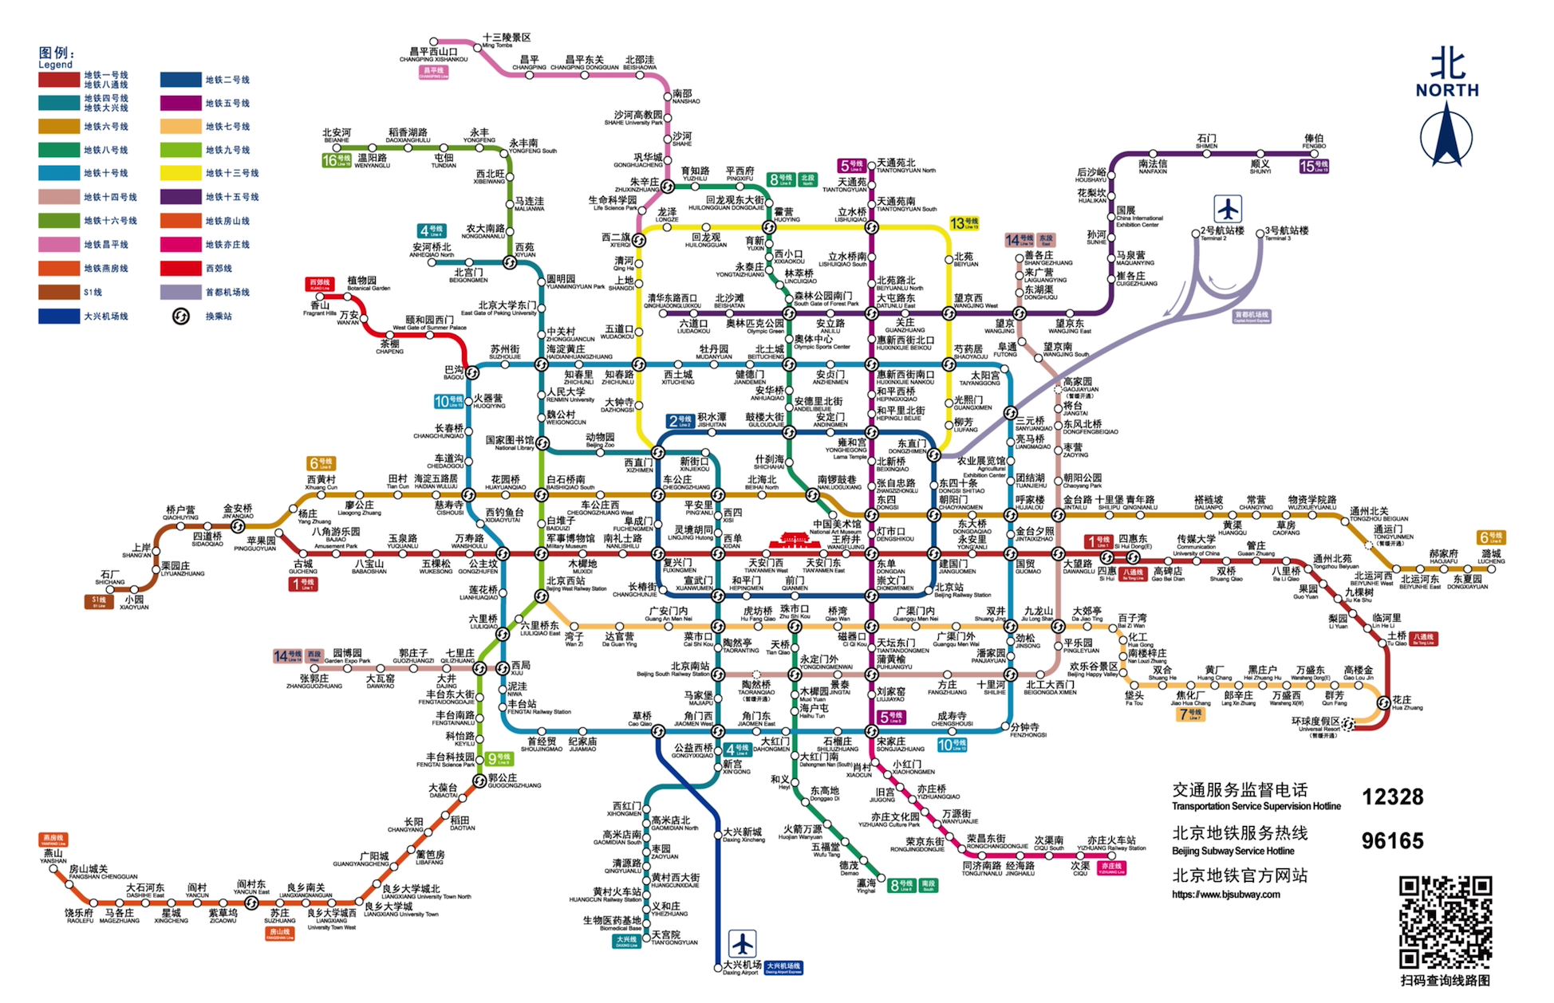
城镇内部空间结构的形成和变化

Slide 26
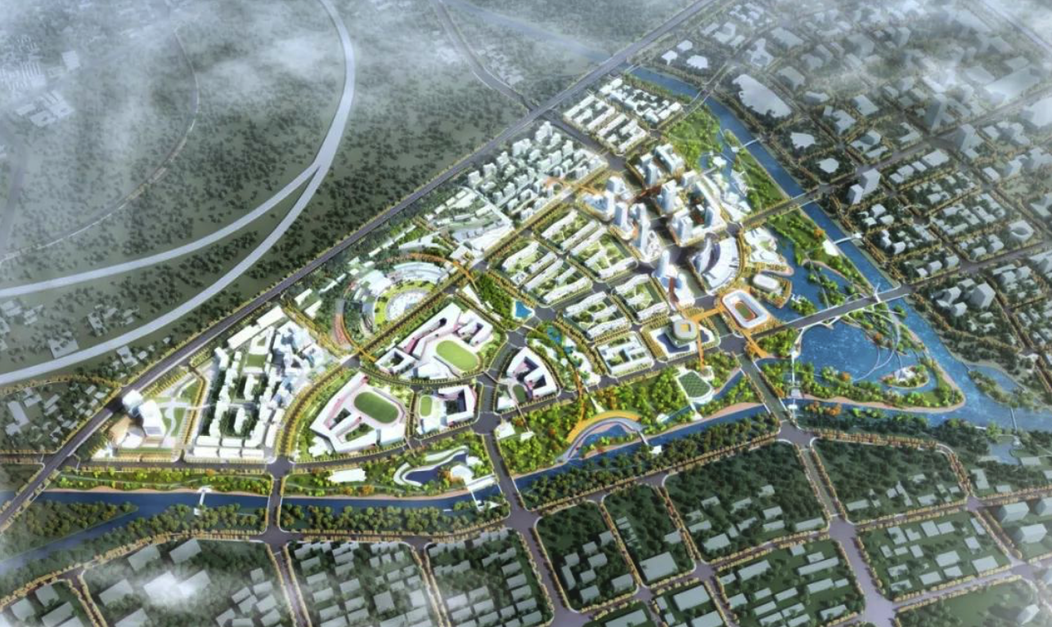
合理利用城乡空间的意义
改善环境状况，建设宜居空间
提高土地利用效率

Slide 27
合理利用城乡空间的意义
保护地方和民族特色，使人类历史和文化遗产得以传承
上海老洋房
老北京胡同

Slide 28
谢谢您的观看
北京市朝阳区教育研究中心 制作

